Slide 1
Пасха
Презентация к клубному часу подготовлена воспитателем ГПД ГБОУ СОШ №815 ЗАО г. Москвы Коноваловой Ольгой Николаевной

Slide 3
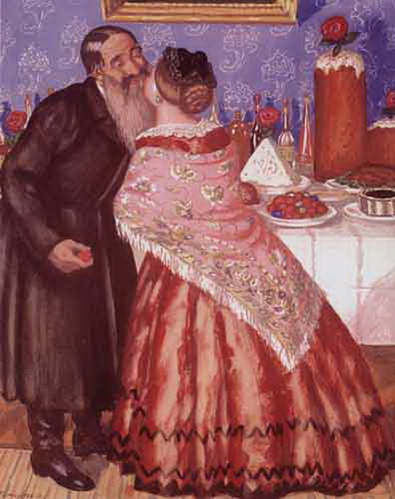
Борис Михайлович Кустодиев Пасхальная открытка

Slide 5
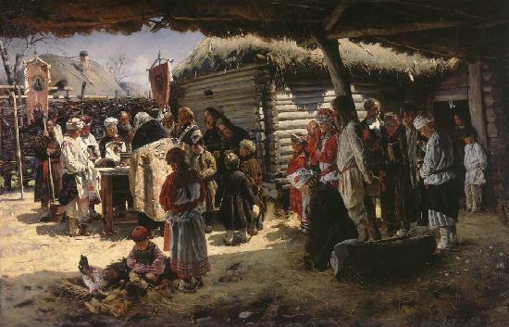
Владимир Егорович Маковский Молебен на Пасху

Slide 6
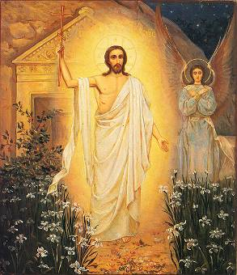

Slide 8
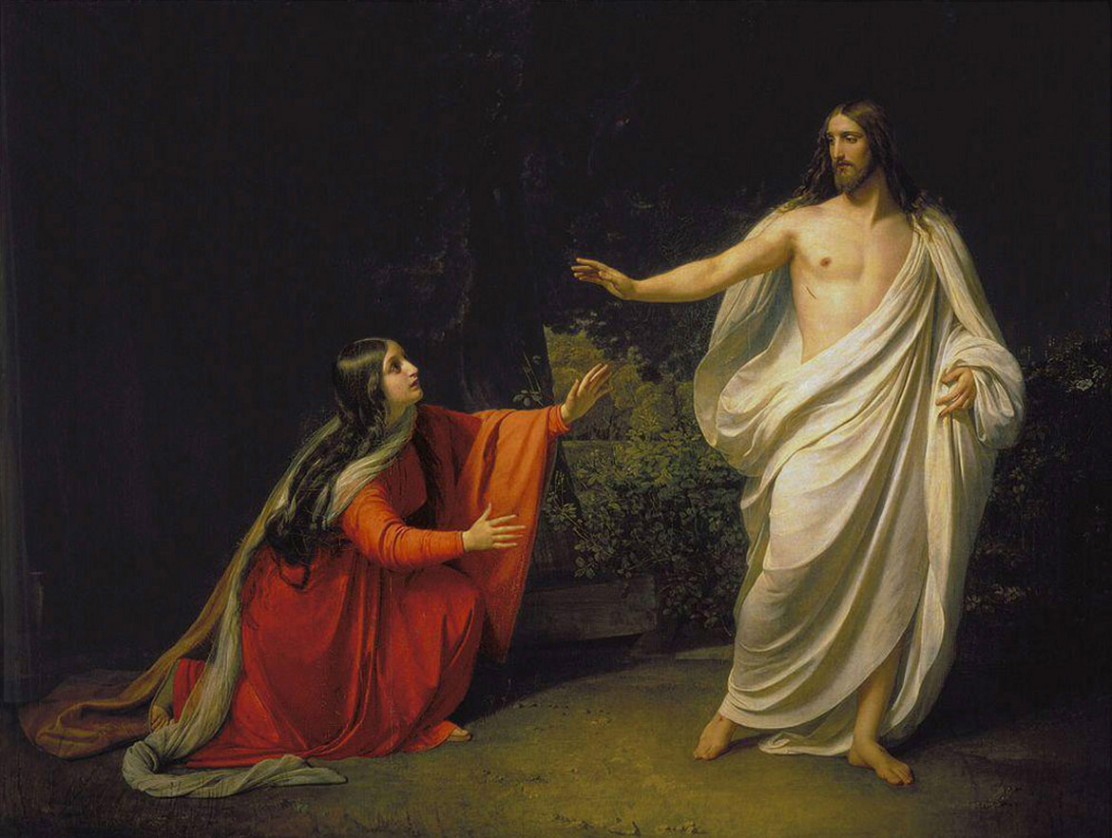
Александр Андреевич Иванов Явление воскресшего Иисуса Христа Марии Магдалине

Slide 9
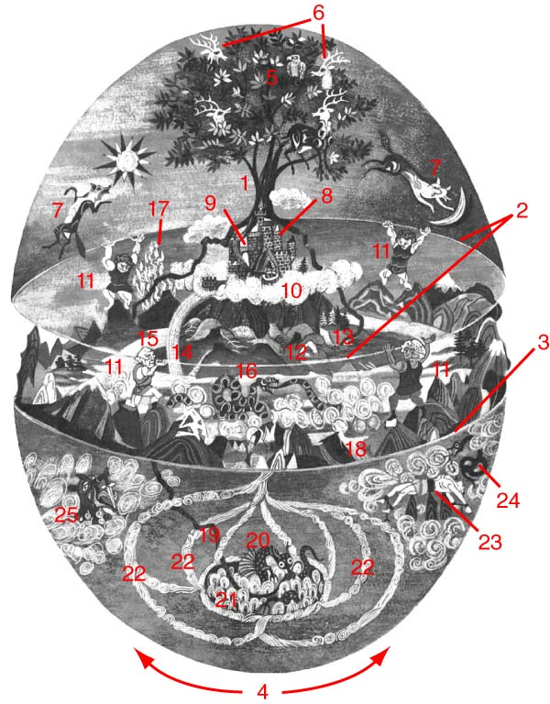

Slide 10
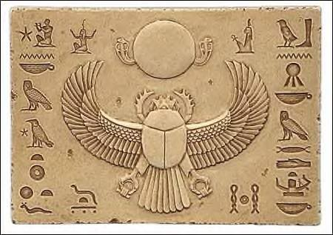

Slide 11
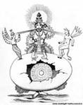

Slide 12
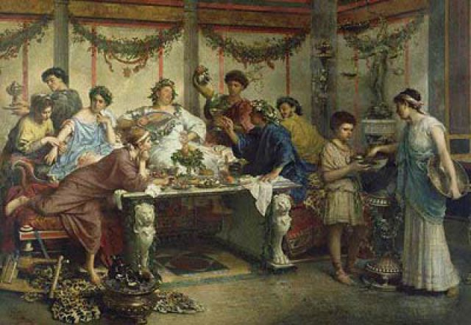

Slide 13
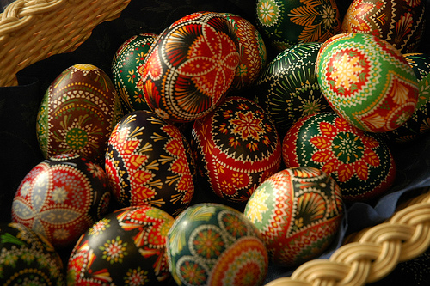
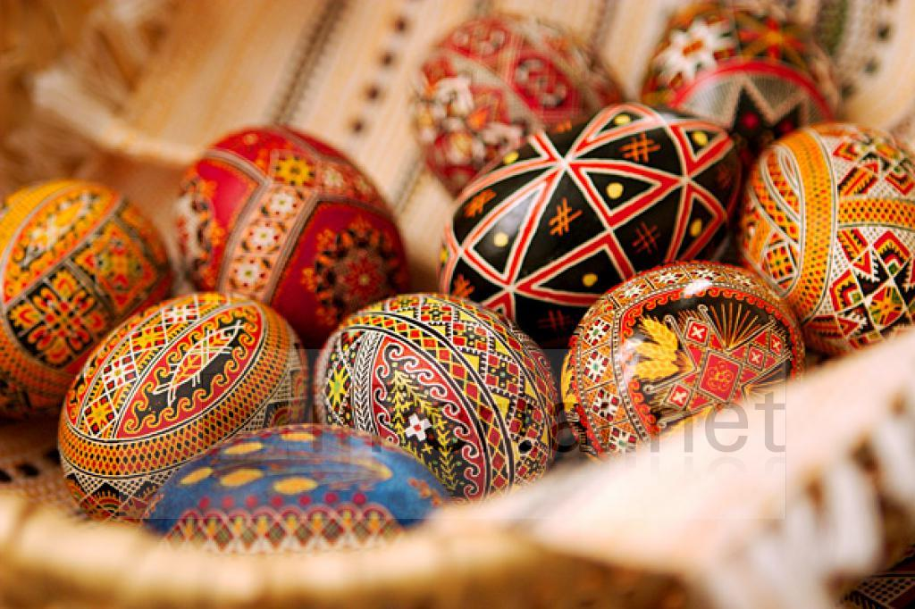
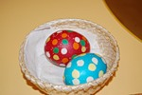

Slide 14
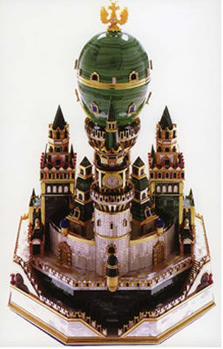
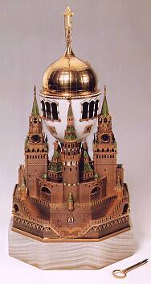
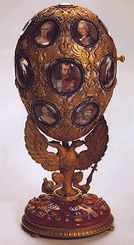
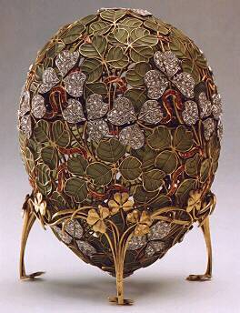
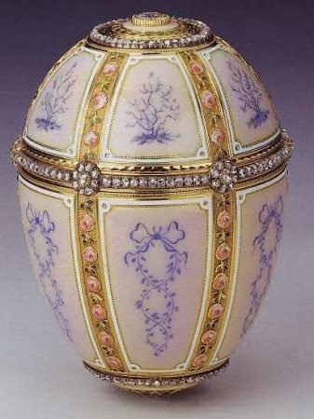
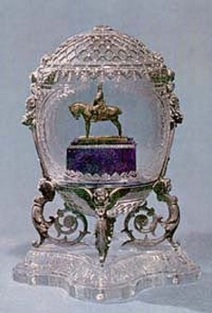

Slide 15
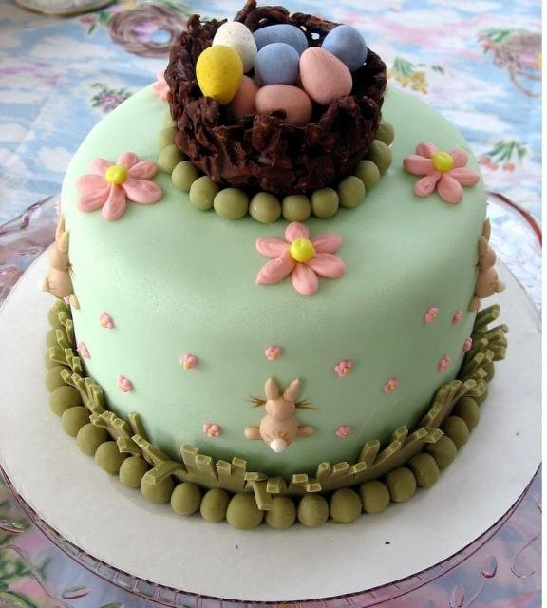

Slide 16
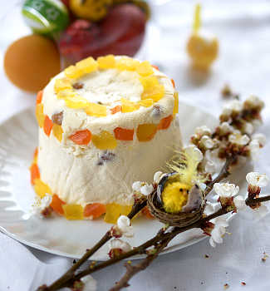

Slide 18
Источники
http://ritmuspexa.ru/post162460828/ http://leeex.ru/news/o_darenii_krashennykh_jaic_na_paskhu/2012-01-22-591 http://www.nasha.lv/rus/blog/blogs/pranky/47925.html http://paskha.ru/ http://www.moscowkremlin.ru/faberge/faberge_r.html http://www.pravmir.ru/pasxalnye-igry/
http://experiment-opk.pravolimp.ru/lessons
Основы религиозных культур и светской этики, Методическое пособие.
Кострома: КОИРО, 210.
Основы религиозных культур и светской этики.Основы православной культуры.4-5 классы : учебное прособие для обшеобразовательных учреждений/ А.В.кураев.-М. : Просвещение, 2010.

